Slide 1
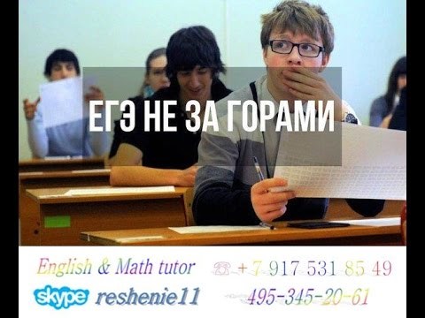

Slide 2




Тема: Система подготовки к ЕГЭ по иностранному языку.
Проблемы и пути их решения»..

Slide 3
ЕГЭ - это?

Slide 4
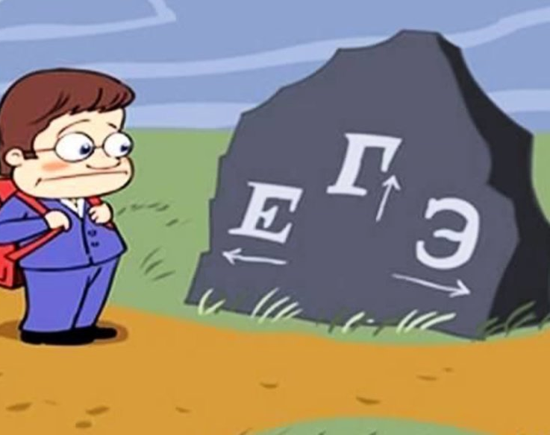
экзамен
испытание
проверка знаний
стресс
баллы
сдача
тесты
школа
ким
нервы
подготовка

Slide 5
Экзамен состоит из пяти разделов:
4 письменных – чтение, аудирование, письмо, практическое использование языкового материала (грамматика и лексика)
1 устного – говорения.

Slide 6
I раздел – аудирование.
Оно подразделяется на проверку:
- понимания на слух основного содержания текста;
- понимания на слух требуемой, нужной информации или полное понимание прослушанного текста.

Slide 7
II раздел – чтение.
Он подразделяется на:
- ознакомительное чтение
(извлечение основной информации);
-изучающее чтение
(с извлечением полной информации);
- поисковое, просмотровое чтение
(с извлечением нужной и интересующей информации).

Slide 8
III раздел – грамматическая сторона речи. умения правильно употребить различные грамматические категории . словообразовательные элементы; слова

Slide 9
IV раздел – письмо.
Включает в себя:
- написание короткого сообщения;
- заполнение анкеты формуляра;
- написание личного письма с употреблением формул речевого этикета принятых в стране изучаемого языка.

Slide 10
V раздел– это говорение.
- умение самостоятельно осветить все предложенные вопросы;
- логично построить своё высказывание;
- выражать свою аргументированную точку зрения и отношение к обсуждаемому вопросу;
- продемонстрировать владение грамматическими структурами и словарным запасом.

Slide 11
Система подготовки к ЕГЭ по иностранному языку
- Подготовка, направленная на детальную проработку каждого вида речевой деятельности и их взаимосвязь в целом.
- Выявление типичных и индивидуальных ошибок отдельно взятого ученика), их проработку и ликвидацию.
- Работу с учащимися на эмоциональном уровне.

Slide 12
"Аудирование".
-Наличие в тексте незнакомых слов и конструкций, затрудняющих понимание услышанного.
- Неумение «составить» отдельные слова в цельное предложение стремятся "выловить" из текста отдельные слова и не обращают внимания на его общий смысл многие выбирают неверный вариант ответа.

Slide 13
Чтобы успешно выполнять это задание нужно чтобы:
общаться с учащимися на занятиях на английском языке;
использование аутентичных текстов ;
составлять задания необходимо таким образом, чтобы правильные ответы содержали не слова и целые конструкции из услышанного текста, а их синонимы;
работать с текстом в 3 этапа.

Slide 14
"Чтение"
- Неумение понимать общего смысла прочитанного текста.
- Неумение отделять главную информацию от второстепенной.
- Неумение видеть правильные ответы с синонимичными словами, а не со словами из прочитанного текста.

Slide 15
Чтобы успешно выполнять это задание нужно чтобы:
объяснить учащимся, что для успешного выполнения заданий по чтению, достаточно понимать 65-70% прочитанного текста и не впадать в отчаяние при виде первого незнакомого слова;
научить учащихся определять суть прочитанного текста;
необходимо подбирать тексты разной тематической направленности, подобранные под уровень знаний учащихся;
при ответе на вопросы к тексту необходимо обращать внимание учащихся на синонимы, которые могут быть использованы в тексте, а не прямые слова из вопроса.

Slide 16
"Грамматика и лексика"
- Неправильное употребление времен и форм глаголов.
- Незнание слов-исключений (множественное число существительных, степени сравнения прилагательных).
- Незнание неправильных глаголов, фразовых глаголов в английском языке.
- Неумение верно записать ответ (записывают только измененную часть слова при словообразовании).

Slide 17
Чтобы успешно выполнять это задание нужно чтобы:
учащиеся четко усвоили по каким параметрам может изменяться та или иная часть речи (время, лицо, число…..);
знать все грамматические правила, но еще важнее знать все исключения;
заучить формы неправильных глаголов.

Slide 18
"Письмо"
- Несоблюдение заданного объема текста.
- Учащийся дает неполные (либо неточные) ответы на поставленные вопросы, не аргументирует свою точку зрения.
- Ответ на задание не соответствует заданному жанрово-стилистическому оформлению текста.
- Несоблюдение организации письма (эссе).

Slide 19
Чтобы успешно выполнять это задание нужно:
четко соблюдался заданный объем письменного текста;
четко соблюдались все требования написания письма (эссе);
приучить учащегося подсчитать количество слов и проверить текст на орфографические и грамматические ошибки,.
обращать внимание на организационную структуру письма – оформление адреса, соблюдение абзацев;
очень полезный и интересный пункт для подготовки к данному разделу экзамена – найти в интернете англоговорящего друга по переписке и отрабатывать свои навыки в режиме реального общения.

Slide 20
"Говорение"
- Не сравнивают, а просто описывают картинки, предложенные в задании.
- Не выражают свое мнение.
- Не формулируют вступительную и заключительную фразы.
- Допускают фонетические и грамматические ошибки при ответе.

Slide 21
Чтобы успешно выполнять это задание нужно:
акцентировать внимание учащихся на заданиях;
заранее подготовить и заучить с учениками фразы, выражения и целые предложения, которые можно будет использовать при ответе;
учить учащихся строить свои высказывания логично, используя вводные слова и слова-связки;
вовлекать учащихся в парную работу.

Slide 22
Чтобы ученик не боялся и чувствовал себя уверенно, важно
научить ученика ориентироваться во времени и укладываться во временные рамки заданий.
научить ребенка работать с бланками.
при подготовке к устной части, выводите задания на компьютер, как это будет на экзамене,
записывайте ответы учащегося, чтобы преодолеть этот барьер на экзамене.

Slide 23

Памятка о психологическом сопровождении учителя при подготовке к ЕГЭ
Памятка о психологическом сопровождении учителя
при подготовки к ЕГЭ.
Помните, что ЕГЭ сдает Ваш ребенок, а не Вы.
Оставайтесь спокойными и уравновешенными.
Помните, что у ученика и Вас есть не только время для подготовки к ЕГЭ, но и время для отдыха, сна и встрече с друзьями.
Помните, что ЕГЭ – это не одномоментная акция, а длительный процесс.
Повышайте уверенность не только у ребенка в себе, но и не забывайте о себе, так как вы оба боитесь неудач.
Не критикуйте ребенка и себя после экзамена.

Slide 24


